Slide 1
Всероссийский конкурс,
посвященный 100-летию начала Первой мировой войны.
«Забытая война»
Казак Козьма Крючков – народный герой.
Выполнила: Амирханова Ляйсан Равиловна.
Учитель истории и обществознания Мурзинской средней общеобразовательной школы Апастовского района Республики Татарстан.

Slide 2
«У каждой эпохи свои герои». Слово «герой» (от древн.- греческого) означает доблестный, мужественный.
Слово имеет несколько значений:
1. Герой – человек, совершивший подвиг.
2. Лицо, чем-либо отличившееся и привлёкшее к себе внимание.
3. Лицо, являющееся для кого-то предметом восхищения, поклонения, образцом для подражания.
4. Лицо, воплощающее в себе характерные черты своей эпохи, среды.
5. Главное действующее лицо в романе, в пьесе, в фильме.
Поэтому хотелось бы напомнить о славных делах одного из выдающихся людей времен Первой мировой войны, защитника Отечества, донского казака
Козьмы Фирсовича Крючкова.

Slide 3
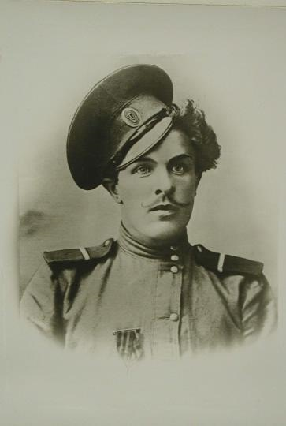
Козьма Фирсович Крючков родился в 1890 г. на хуторе Нижне-Калмыковском Усть-Хоперской станицы Усть-Медведицкого округа Войска Донского в семье коренного казака-старовера Фирса Ларионовича Крючкова. В детские и юношеские годы Козьма учился в станичной школе и помогал отцу по хозяйству, а в 1911 г. был призван на действительную службу в 3-й Донской казачий полк имени Ермака Тимофеева. К началу войны он уже имел чин приказного, соответствующий ефрейторскому званию, и в свои 24 года считался одним из наиболее опытных бойцов полка.

Slide 4
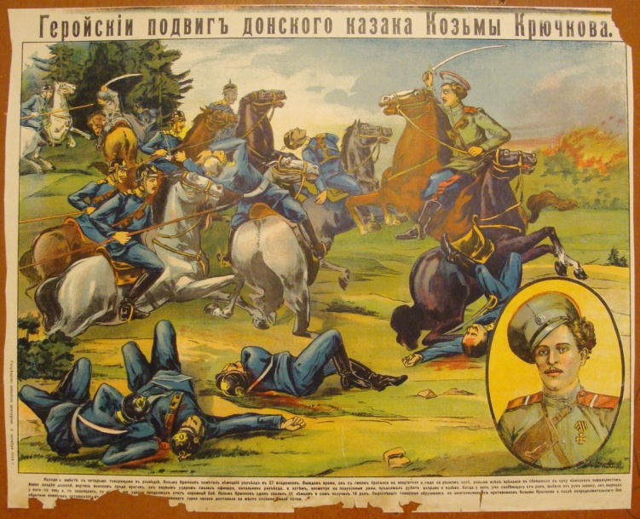
Полк, в котором служил Козьма Крючков, был расквартирован в Польше, в городке Кальвария. Получив приказ от начальства, Крючков и трое его товарищей: Иван Щегольков, Василий Астахов и Михаил Иванков — около 10 часов утра отправились в сторожевой дозор от Кальварии в сторону имения Александрово. Проехав 6 верст, казаки начали было подниматься на горку по пути следования, чтобы с возвышенности осмотреть окрестности, и внезапно столкнулись с разъездом немецких улан численностью 27 человек, которых возглавляли офицер и унтер-офицер. Встреча была неожиданной для обеих сторон. Немцы поначалу растерялись, однако, разобравшись, что русских всего четверо, решили взять их в плен и бросились в атаку. Казаки попытались ускакать врассыпную, но немецкие кавалеристы
перекрыли пути отступления и
окружили их.

Slide 5
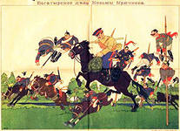
В завязавшейся кровавой сече
Крючкова выручали ловкость,
удача и быстрая, послушная
лошадь. Сабельные удары то и
дело доставали казака в спину, в шею, в руки, но, по счастью, они не наносили слишком серьезных ран. Через минуту боя Козьма был уже весь в крови, при этом его собственные удары по большей части оказывались смертельными для врагов.

Slide 6
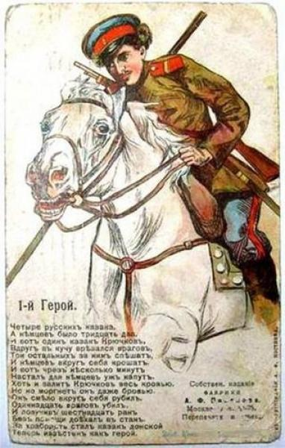
Однако постепенно силы стали оставлять казака и его клинок стал разить недостаточно быстро. Немедля найдя выход из положения, казак схватил пику одного из улан и немецкой сталью проткнул поодиночке последних из 11 нападавших. К тому времени его товарищи справились с остальными германцами. На земле лежали 22 трупа, еще двое немцев были ранены и попали в плен, а потерявшие своих седоков немецкие кони, носились в испуге по полю. Только трое улан уцелели в схватке и спаслись бегством. Все казаки получили ранения, на теле Козьмы Крючкова позже насчитали 16 ран. Его лошадь также пострадала от ударов германских сабель, но исправно доставила хозяина в расположение казачьего полка.

Slide 7
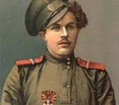
За этот подвиг Козьма Фирсович Крючков первым из всех рядовых Русской армия в 1914 году был награжден Георгиевским крестом 4-й степени (№ 5501, приказом №37 от 11.08.1914, 24.08 – по новому стилю). А наградил его «солдатским Георгием» в госпитале не кто-нибудь, а сам командующий армией генерал-адъютант Ренненкампф, талантливый кавалерийский командир, проявивший себя еще в 1900 году в Маньчжурии, и прекрасно знавший толк в кавалерийской рубке.
За 1-ю мировую войну - Георгиевским крестом 1-й ст. было награждено — ок. 33 тыс. человек, Георгиевским крестом 2-й ст. - ок. 65 тыс., Георгиевским крестом 3-й ст. - ок. 289 тыс., Георгиевским крестом 4-й ст. - ок. 1 миллиона 200 тыс. человек.

Slide 8
Что же представляли из себя Георгиевские кресты, первый из которых в Первую мировую войну был вручен К.Ф.Крючкову?
В народной массе авторитет и притягательность Георгиевских наград объяснялась прежде всего тем, что они являлись высоким и благородным символом беззаветного служения Отечеству, верности присяге и воинскому долгу. Георгиевскими награды вручались исключительно за конкретные боевые подвиги и отличия.
В 1856 году Александр 2-й взамен одной степени учредил четыре: 4-я степень - серебряный крест на орденской ленте; 3-я степень - серебряный крест с бантом на ленте; 2-я степень - золотой крест на ленте; 1-я степень - золотой крест на орденской ленте с бантом. Знаки жаловались в порядке возрастания степеней - от низших к высшим. Размер и оформление знаков остались прежними. Офицерам, имевшим Знак отличия Военного ордена, отныне разрешалось ношение его и при получении орденов Св. Георгия. Знаки всех степеней носились на ленте на груди в один ряд.

Slide 9
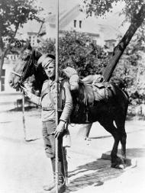
Возвратившись в полк, Крючков получил отпуск и отправился в родную станицу долечивать раны и навестить свою семью. К тому времени был он женат, имел сына и дочь.
Вернувшись в действующую армию, Козьма получил должность начальника казачьего конвоя при штабе дивизии. Популярность его к тому времени достигла своего пика. По рассказам сослуживцев, весь конвой не успевал прочитывать всех писем, приходивших на имя героя со всей России, и не мог съесть всей вкуснотищи, что присылали ему поклонницы в продовольственных посылках.

Slide 10
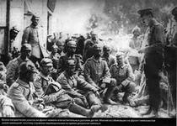
Все последующие военные годы Козьма Крючков участвовал в ожесточенных сражениях, получил новые раны, заслужил новые награды. Германскую войну закончил, имея два Георгиевских креста и две Георгиевских медали "За храбрость", в звании вахмистра, на должности взводного урядника.

Slide 11
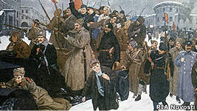
С февральской революции начинается новая жизнь Кузьмы Фирсовича, может быть и более героическая, и уж во всяком случае, более трагическая, чем та, что была прежде. Вышедший из госпиталя Крючков был единодушно избран председателем полкового комитета. Полки шатались, митинговали. Россия рухнула, армия развалилась. В казачестве произошел раскол. С кем Крючков? С красными или с белыми?
Поскольку Кузьма Крючков был плоть от плоти казачества, наитипичнейшим из казаков и в биографии, и в характере, и в судьбе, верным сыном Тихого Дона, а потому, разумеется, “принимать революцию или не принимать”— такого вопроса для него не было. Верный присяге, Отечеству, Крючков, разумеется, становится белым.

Slide 12
К концу апреля 1918 года Крючков и его товарищ подъесаул Г.И. Алексеев создали партизанский отряд из 70 человек с шашками и 23 винтовками.
10 мая 1918 г. в 4 часа группа усть-хоперцев под командой Крючкова налетела на красные пикеты. Вооружаясь отбитым оружием, казаки под командой Крючкова и основная масса, атаковавшая станицу с фронта, под командой Г.Алексеева вышибла из нее отряды Миронова. Бой был жестоким, станица несколько раз переходила из рук в руки, однако, победили белые.
За этот бой Крючков был произведен за боевые отличия во время восстания против большевиков в хорунжие. С этого дня он становится не просто деятельным участником белого движения, но и признанным лидером коренного казачества.

Slide 13
В конце августа 1919 г. Козьма погиб в селе Лопуховки Саратовской губернии. Во время обстрела села красными сразу несколько ружейных пуль, выпущенных залпом, сразили его в живот. Товарищи тут же вынесли его из-под огня, но рана была настолько страшная, что все сразу поняли: смерть героя неизбежна. На попытку доктора сделать перевязку Крючков мужественно заметил: "Доктор, не портите бинтов, их и так мало… а я уже отвоевался".
Через полчаса хорунжий Козьма Фирсович Крючков скончался. Он был похоронен на кладбище родного хутора.

Slide 14
«…Мы чтим твой подвиг, как героя, И будем чтить его, - пока, Есть на Руси войско Донское, - И жив дух мощный казака.» («Герою казаку Крючкову» Ф.И.Шестаков, ДОВ, № 208, л.3, 13.09.1914)

Slide 15
Использованные источники:
http://kazak-center.ru/- Биография Козьмы Крючкова
http://www.firstwar.info/articles/index.shtml?11- Библиографические материалы, фото.
http://statehistory.ru/2190/Kozma-Kryuchkov---legendarnyy-geroy-Pervoy-mirovoy-voyny/- Библиографические материалы Козьмы Крючкова.
http://kazak-center.ru/- информация о наградах.

